Slide 1
iOS UI分析工具Reveal
及其在逆向工程中的使用
万 汨
2016.03.25

Slide 2
Reveal正常使用步骤
打开Reveal（http://revealapp.com下载）和Xcode
Reveal——Help——Show Reveal Library in Finder
Xcode——导入Reveal.framework和libz.tbd至当前项目
工程设置中，在Other Linker Flags项增加
-ObjC -framework Reveal
运行当前项目后，打开Reveal，选择当前运行程序进行关联
参考：http://support.revealapp.com/kb/getting-started/integrating-reveal-with-your-ios-app

Slide 3
使用Reveal分析第三方APP
  准备工作：
  一部成功越狱的iOS设备
  一台装有Reveal的Mac
  将iPhone和Mac置于同一Wi-Fi网络

Slide 4
使用Reveal分析第三方APP
对越狱iOS设备的配置
  在Cydia中搜索并安装OpenSSH用于iPhone和Mac间的通信（替代品：iFunBox）
  在Cydia中搜索并安装Reveal Loader，完成后检查iOS设备上的“/Library/”目录下有没有一个名为“ RHRevealLoader”的文件夹

Slide 5
对越狱iOS设备的配置
  连接
    Wans-Mac:~ mac$ ssh root@192.168.2.17
    root@192.168.2.17's password:
  查看文件
    lyldeiPhone:~ root# ls /Library/
  建立文件
    lyldeiPhone:~ root# mkdir /Library/RHRevealLoader

Slide 6
对越狱iOS设备的配置
  将Mac Reveal中的libReveal.dylib通过scp（或iFunBox）拷贝至RHRevealLoader
  iOS设备中Setting——Reveal——Enabled Applications，要分析哪个app就打开哪个开关

Slide 7
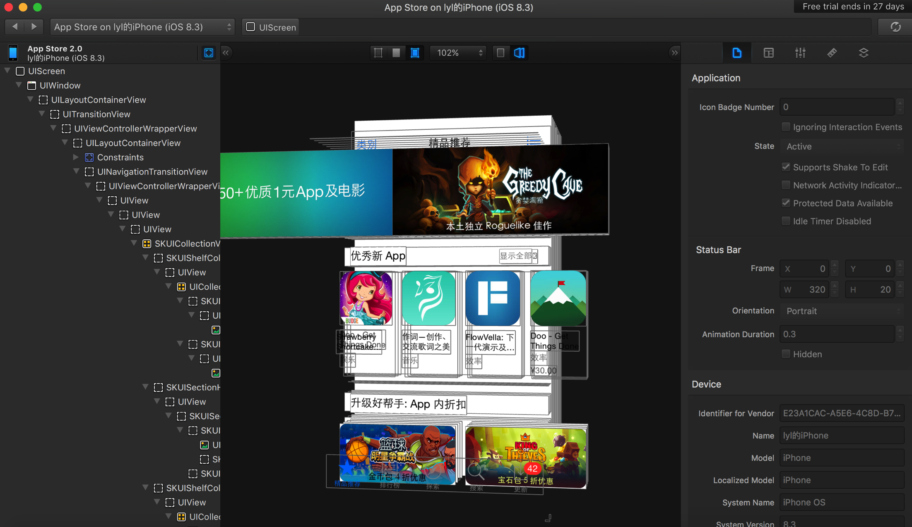
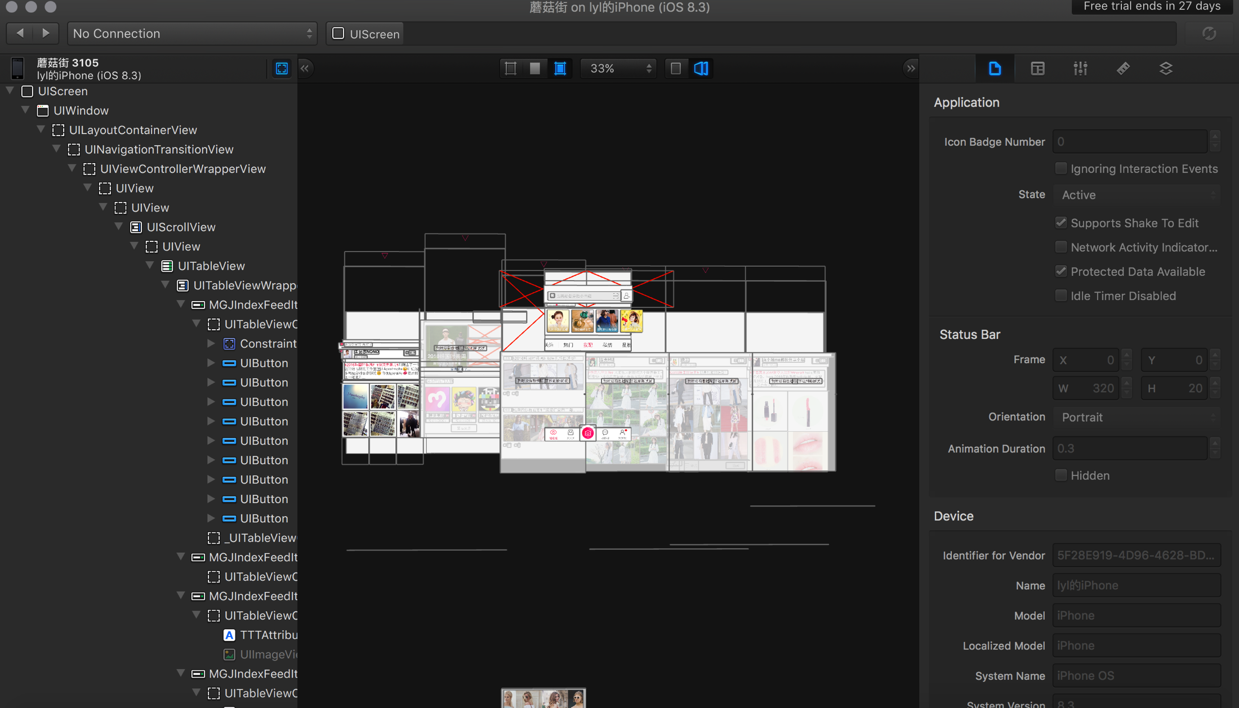
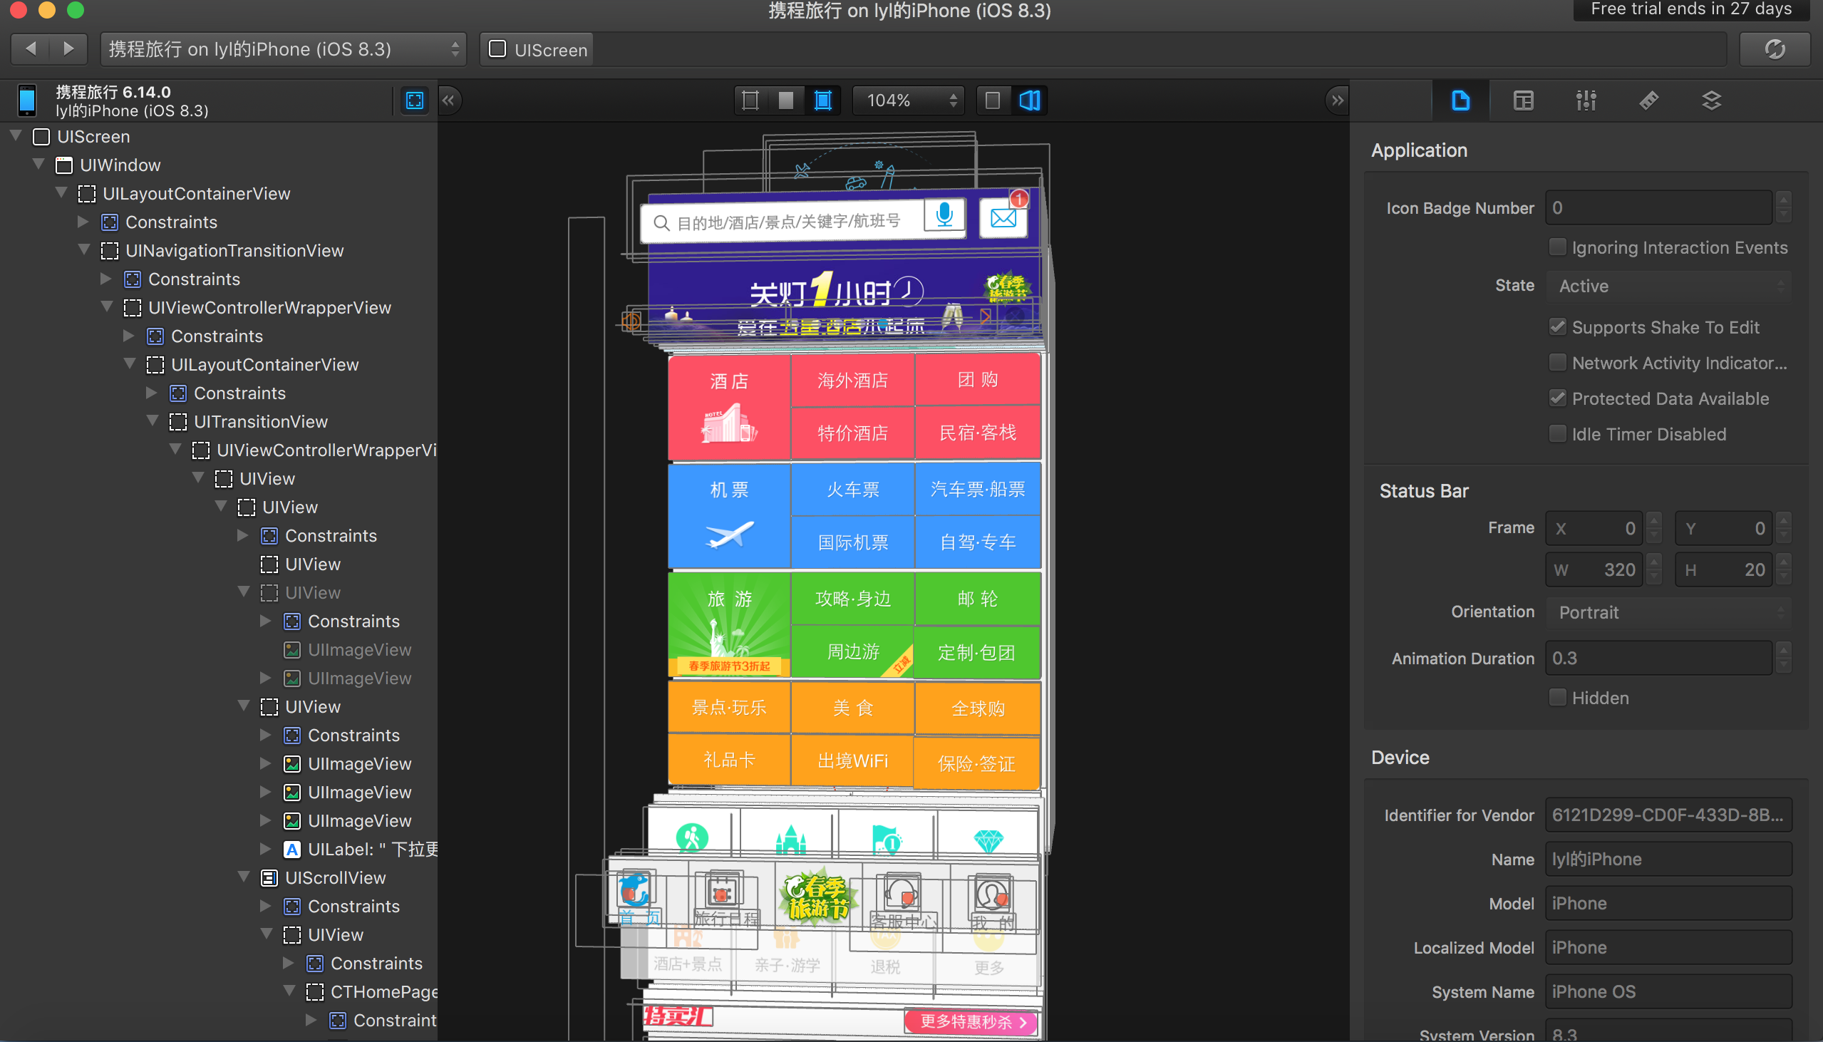
使用Reveal分析第三方APP
  启动Reveal，重启iOS设备上目标App

Slide 8
Thanks

